Slide 1
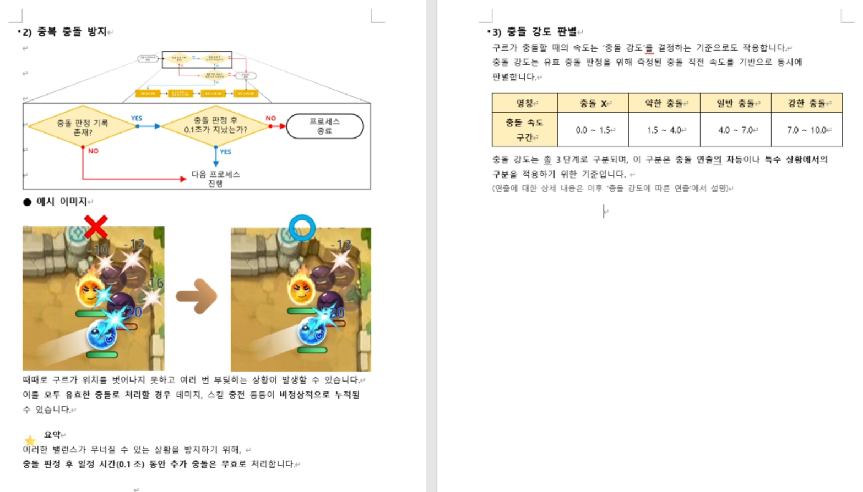

Slide 2
약속에 대한 상황별 순서도를 만든다.
각각의 상황별로 어떻게 약속을 설계했는지 작성해보자.

